Slide 1
القسم 7 : إدارة المستندات
في هذا الدرس سنتعلم التالي:
العمل من خلال جهاز الكومبيوتر الخاص بك مع برمجية ويندوز
إكسبلورر
أداء المهام الأساسية لإدارة الملفات في نظام تشغيل ويندوز إكسبلورر
تغيير طرق العرض ضمن نظام تشغيل ويندوز إكسبلورر
استخدام لوحة ملاحة نظام تشغيل ويندوز إكسبلورر
استخدام تنسيق الملفات المختلفة

Slide 2
التنقل باستخدام نظام تشغيل ويندوز إكسبلورر
عندما تقوم باختيار فتح أو حفظ الملف، فإن مربع الحوار الذي ستراه هو في الواقع نسخة مصغرة من ويندوز إكسبلورر، أداة نظام تشغيل ويندوز يساعدك على التنقل عبر الملفات. وهناك عدد من الأدوات في نظام تشغيل ويندوز إكسبلورر يمكن أن تساعدك في الفرز وإدارة الملفات.
أداء المهام الأساسية مع نظام تشغيل ويندوز إكسبلورر
هناك وسيلتان لتنفيذ الإجراءات مع نظام تشغيل ويندوز إكسبلورر. فيمكنك استخدام قائمة التنظيم أو أداة زر الماوس الأيمن.

Slide 3
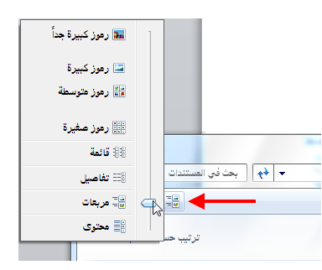
استخدام أمر عرض في نظام تشغيل ويندوز إكسبلورر
يتيح لك نظام ويندوز إمكانية عرض الملفات بطرق عديدة ومختلفة. كل طريقة عرض تقدم مزايا خاصة بها اعتمادا على الطريقة التي تفضلها للبحث عن الملفات. لتغيير طريقة العرض أُنقر على أمر عرض لإعادة هيكلة العرض أو أُنقر على السهم المنسدل بجانب أمر عرض لتحديد طريقة العرض:

Slide 4
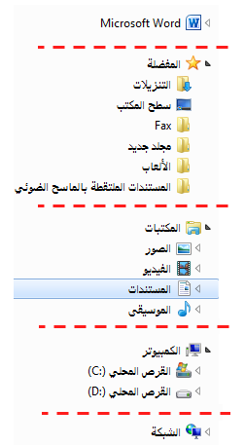
إستخدام جزء ملاحة نظام تشغيل ويندوز إكسبلورر
يتيح لك جزء الملاحة الانتقال بسهولة إلى المواقع المختلفة في كافة أنحاء الكمبيوتر. أُنقر على الموقع لفتح محتويات هذا الموقع.
في برنامج ويندوز 7 هناك خمسة مجالات مميزة لجزء الملاحة.(لقد قمنا بتفصيل ذلك باستخدام الخطوط المنقطة المبينة في الصورة أدناه).
اسم البرنامج
المفضلة
المكتبات
الكمبيوتر
شبكات الاتصال

Slide 5
الدرس7-2: عرض ملفاتك
كلما عملت أكثر مع معالج النصوص "وورد" فسوف تجد نفسك في وضع فيه العديد من الملفات مفتوحة. وفي هذا الدرس، سوف نتعلم كيف العمل مع ملفات متعددة.

Slide 6
فتح نسخة من مستندك
لنفترض أنك تعمل على مستندك وتريد أن تحدث تغييراً ولكنك غير متأكد مما إذا كان سيؤثر ذلك على المستند الأصلي، يمكنك فتح نسخة من الإطار الحالي عن طريق النقر على عرض ← إطار جديد:

Slide 7
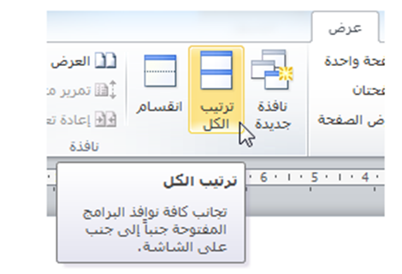
ترتيب الإطارات
إذا كان لديك عدة مستندات مفتوحة يمكنك ترتيبها كلها بنقرة زر واحدة. فقط قم بالنقر على أمر ترتيب ويندوز في علامة تبويب عرض. ويمكنك القيام بذلك في أي من إطارات وورد:

Slide 8
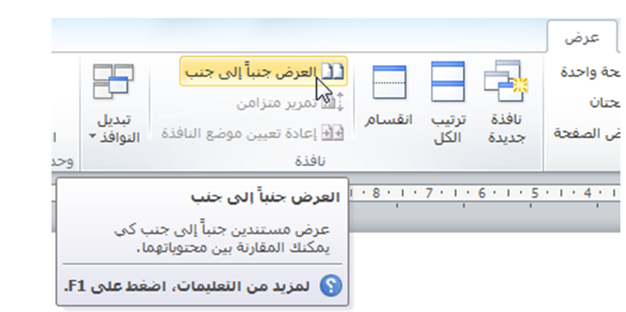
مقارنة المستندات جنبا إلى جنب
سنقوم بمشاهدة الميزة القادمة وهي ميزة المقارنة جنبا إلى جنب. حيث تتيح لك هذه الميزة مشاهدة مستندين في الوقت ذاته. وسوف تجد هذا الأمر في تبويب عرض:

Slide 9
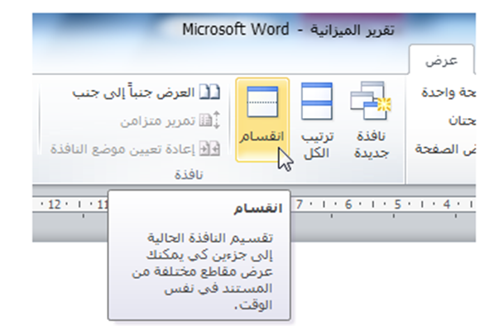
تقسيم المستند
سنختبر الميزة الأخيرة في مجموعة الويندوز التي تتيح لك فعليا أن تكون في مكانين في آن واحد! يمكنك تقسيم المستند وعرض موقعين في المستند في الوقت ذاته. ولاستخدام هذه الميزة أولا أُنقر أمر تقسيم في علامة تبويب عرض.

Slide 10
الدرس7-3: التعامل مع القوالب
القالب هو مستند يحتوي على أساليب ورسومات وكائنات وعينة نصية مهيأة مسبقا. هدفها توفير وسيلة لإدراج النص الخاص بك لتوفير الوقت والمساعدة على الحفاظ على المستندات الخاصة بك. في هذا الدرس سوف نتعلم كيفية إنشاء والحفاظ وفتح واستخدام القوالب
إنشاء القالب
لديك ثلاث خيارات متاحة عند إنشاء قالب: استخدام القوالب الجاهزة ضمن برنامج وورد، تحميل القوالب المتاحة ضمن برمجية أوفيس دوت كوم أو إنشاء قالب من نقطة الصفر. بمجرد أن يكون القالب جاهزاً ويحتوي على كافة المعلومات اللازمة قم بحفظه باستخدام أحد القوالب الثلاثة لخيارات الملف.(سوف ننقاش حفظ القالب في الجزء التالي من هذا الدرس).

Slide 11
حفظ القالب
بمجرد إدراج المعلومات ذات الصلة في القالب، قم بحفظه بالنقر على ملف ← حفظ باسم. تذكر فقط أن تختار قالب وورد Word Template كنوع للملف:

Slide 12
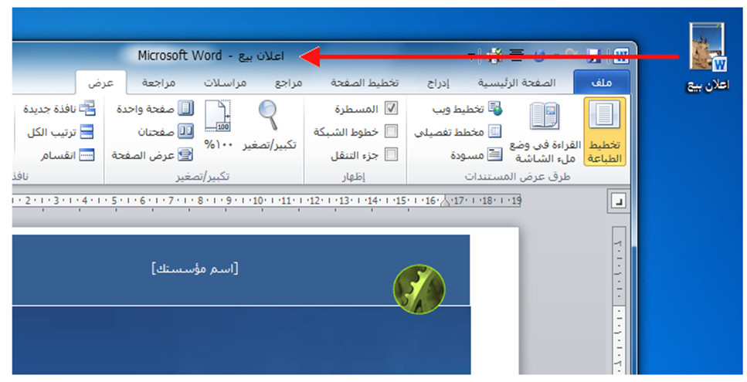
استخدام القالب
يعتبر استخدام القالب سهلا: فقط بالنقر المزدوج على ملف القالب. وسيفتح هذا مستندا جديدا بناء على ذلك القالب. وسوف يظهر شريط العنوان لبرنامج معالج النصوص "وورد" اسم الملف مثل Document1، Document2 ..الخ:

Slide 13
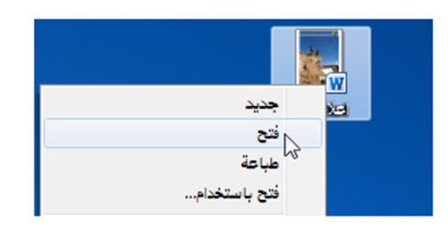
تحرير القالب
لقد أظهرنا للتو أن النقر المزدوج على ملف القالب سيفتح لنا مستند وورد جديد بناء على القالب وليس القالب الفعلي. ومن أجل فتح القالب نفسه أُنقر الزر الأيمن على ملف القالب وقم بالنقر على زر فتح:

Slide 14
إرفاق قالب لهذا المستند
إذا كان لديك ملفات قديمة وترغب بتحديثها باستخدام قالب جديد، فإن معالج النصوص "وورد" يمكن ان يطبق فعليا تنسيق القالب على ملف موجود مما يوفر عليك مشقة إعادة إنشاء الملفات القديمة.

Slide 15
القسم 8: إنشاء الرأس والتذييل
سنتعلم في هذا القسم كيفية:
استخدام رأس و تذييل تم إعدادهما مسبقا
تحرير وإزالة الرأس والتذييل
إضافة الرأس والتذييل إلى المعرض
التنقل بين الرأس والتذييل في المستند
استخدام أدوات الرأس والتذييل من تبويبة تصميم
إدراج وتغيير وتنسيق وإزالة أرقام الصفحات
محاذاة النصوص في الرأس والتذييل
إضافة رسوم إلى الرأس أو التذييل
إدراج التاريخ والوقت في الرأس أو التذييل
ارتباط أو إلغاء ارتباط الرأس والتذييل
تغيير موقع الرأس والتذييل

Slide 16
الدرس 8-1 إنشاء الرأس والتذييل الأساسيين
إن الرأس والتذييل عبارة عن مجموعات من المعلومات وضعت بشكل منفصل عن مستندك. يوجد الرأس في أعلى الصفحة بينما يوجد التذييل في أسفلها. يمكن للرأس والتذييل أن يجعلا من مستندك أكثر عوناً للمستخدم وإظهاره بمظهر لامع ومحترف.

Slide 17
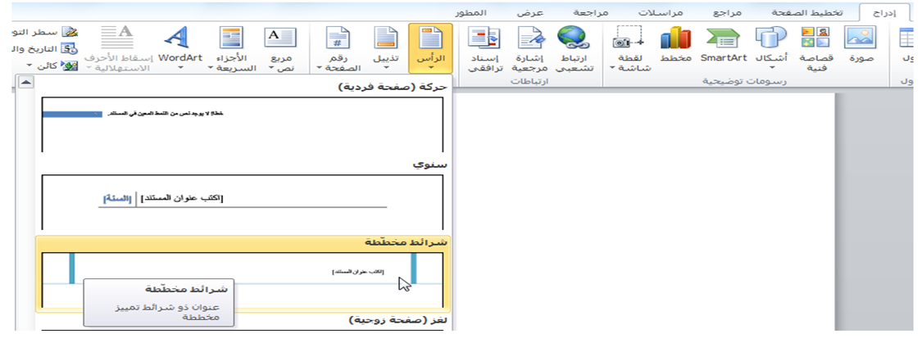
استخدام رأس و تذييل تم إعدادهما مسبقاً
من أجل البدء أُنقر إدراج ← رأس وتذييل. ثم أُنقر على نوع الرأس والتذييل الذي تريد إضافته وسيتم ادراجه تلقائيا في المستند:

Slide 18
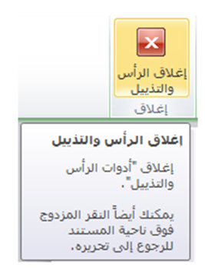
تحرير الرأس والتذييل
كل ما عليك فعله لتحرير الرأس/ التذييل هو النقر المزدوج داخل منطقة الرأس/ والتذييل. وسيعيد هذا فتح تبويبة تصميم أدوات الرأس والتذييل. وبعد الانتهاء من هذه التغييرات، أغلق هذه التبويبة السياقية أو قم بالنقر المزدوج في مكان ما في الجزء الرئيسي للمستند للرجوع إلى طريقة عرض التحرير العادي.

Slide 19
إضافة الرأس والتذييل إلى المعرض
إذا أردت إنشاء رأس خاص بك أو إجراء تغييرات على واحد من الرؤوس/ التذييل المعينة مسبقا، فما عليك سوى النقر بشكل مزدوج على الجزء العلوي أو السفلي من الصفحة لإنشاء الرأس الخاص بك أو إجراء أية تغييرات تريدها.

Slide 20
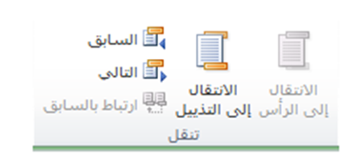
التنقل بين الرأس والتذييل
سنقوم في الدرس التالي بالتركيز على تفاصيل تبويبة تصميم أدوات الرأس والتذييل. لكن، بما أنك تعرف الآن كيفية إنشاء رأس وتذييل، فلنلق نظرة سريعة على مجموعة التنقل.
إزالة الرأس والتذييل
لإزالة الرأس والتذييل يمكنك عمل أحد أمرين. فإذا كان الرأس والتذييل مجرد نص، قم بالنقر المزدوج في منطقة الرأس/ التذييل و قم بحذفه. وإذا كان هناك عناصر أكثر تعقيدا فسيكون من الأسهل استخدام قائمة الأوامر المخصصة.

Slide 21
الدرس8-2: إدراج أرقام الصفحات
تُعامل أرقام الصفحات كرأس وتذييل وذلك لأنها تكون في رأس الصفحة أو تذييلها.
يمكنك تنسيق أرقام الصفحات كما تتعامل مع أي نص آخر.
إذا كنت تخطط لترقيم الصفحات، يجب أن تستخدم دائما خاصية ترقيم الصفحات التلقائي في برنامج معالج النصوص "وورد" بدلا من طباعة أرقام الصفحات بنفسك.

Slide 22
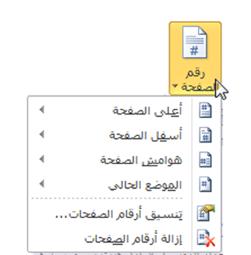
إدراج أرقام الصفحات
يمكنك إدراج أرقام الصفحات من تبويبة إدراج أو تبويبة تصميم أدوات الرأس والتذييل. وفي أي من التبويبتين، فإن النقر على أمر رقم الصفحة سيؤدي إلى ظهور القائمة التالية:

Slide 23
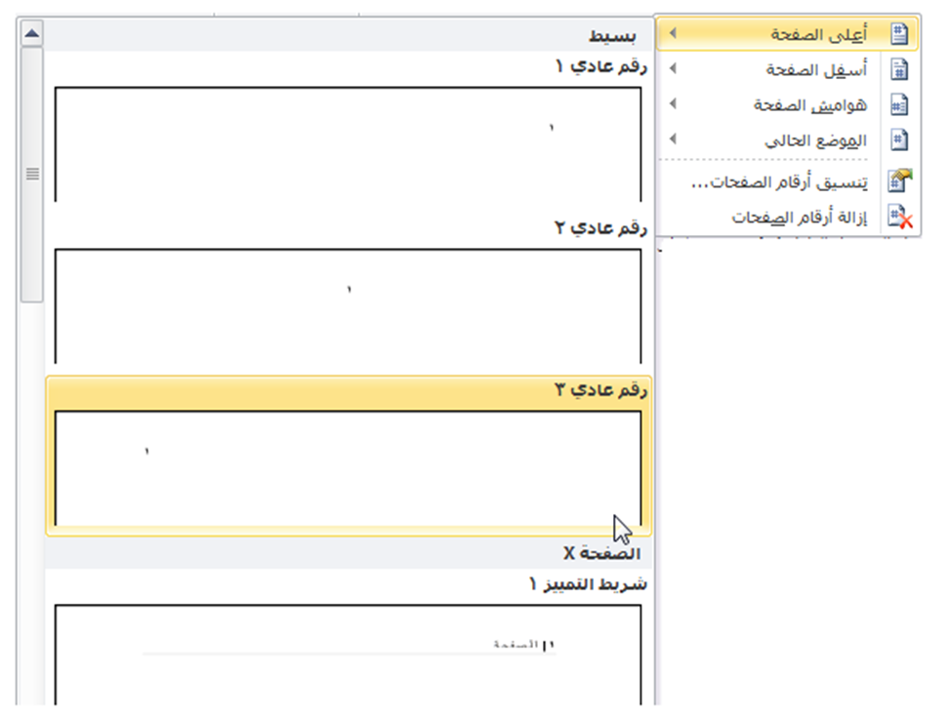
تغيير أرقام الصفحات
كما هو الحال في صفحات الغلاف والرأس والتذييل يمكنك ببساطة اختيار نمط ترقيم صفحات آخر من قائمة رقم الصفحة في أي وقت.

Slide 24
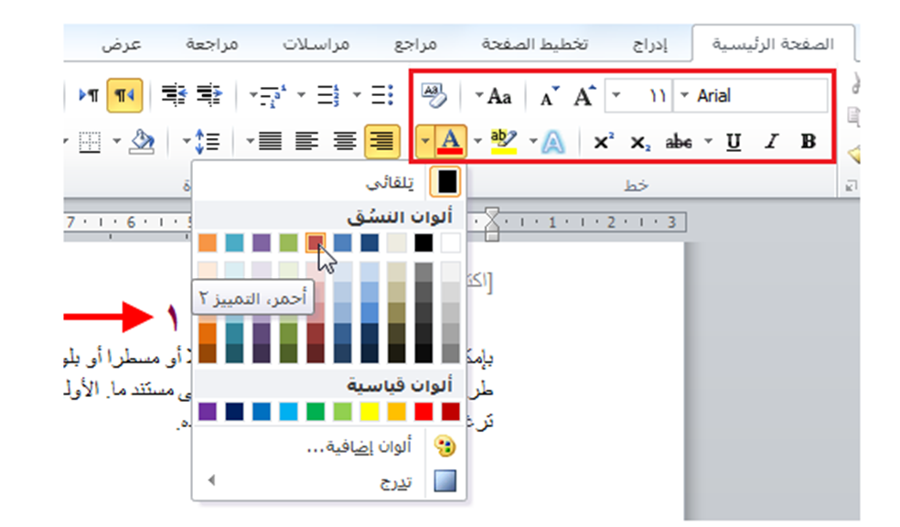
تنسيق أرقام الصفحات
يمكنك تنسيق أرقام الصفحات كما تقوم بتنسيق أي نص آخر. ببساطة قم بتحديد الرقم ثم قم بتنسيقه باستخدام تبويبة الصفحة الرئيسية أو شريط الأدوات المصغر:

Slide 25
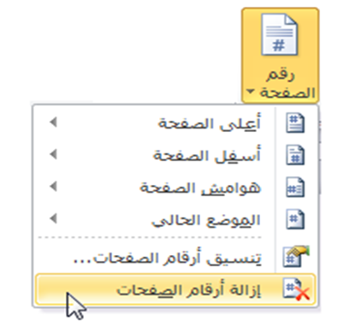
إزالة أرقام الصفحات
لإزالة أرقام صفحاتك قم بالنقر لوضع مؤشرك في مجموعة من أرقام الصفحات التي ترغب بإزالتها. بعد ذلك قم بالنقر على أمر رقم الصفحة إما في تبويبة إدراج أو تبويبة تصميم أدوات الرأس والتذييل ومن ثم أُنقر على إزالة أرقام الصفحات.

